Slide 1
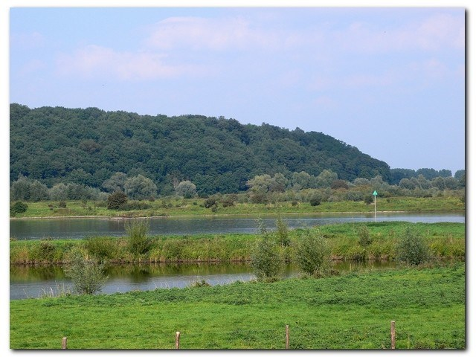


over natuur, cultuur en geo
op en langs de Heuvelrug
Hendrike Geessink

Slide 2
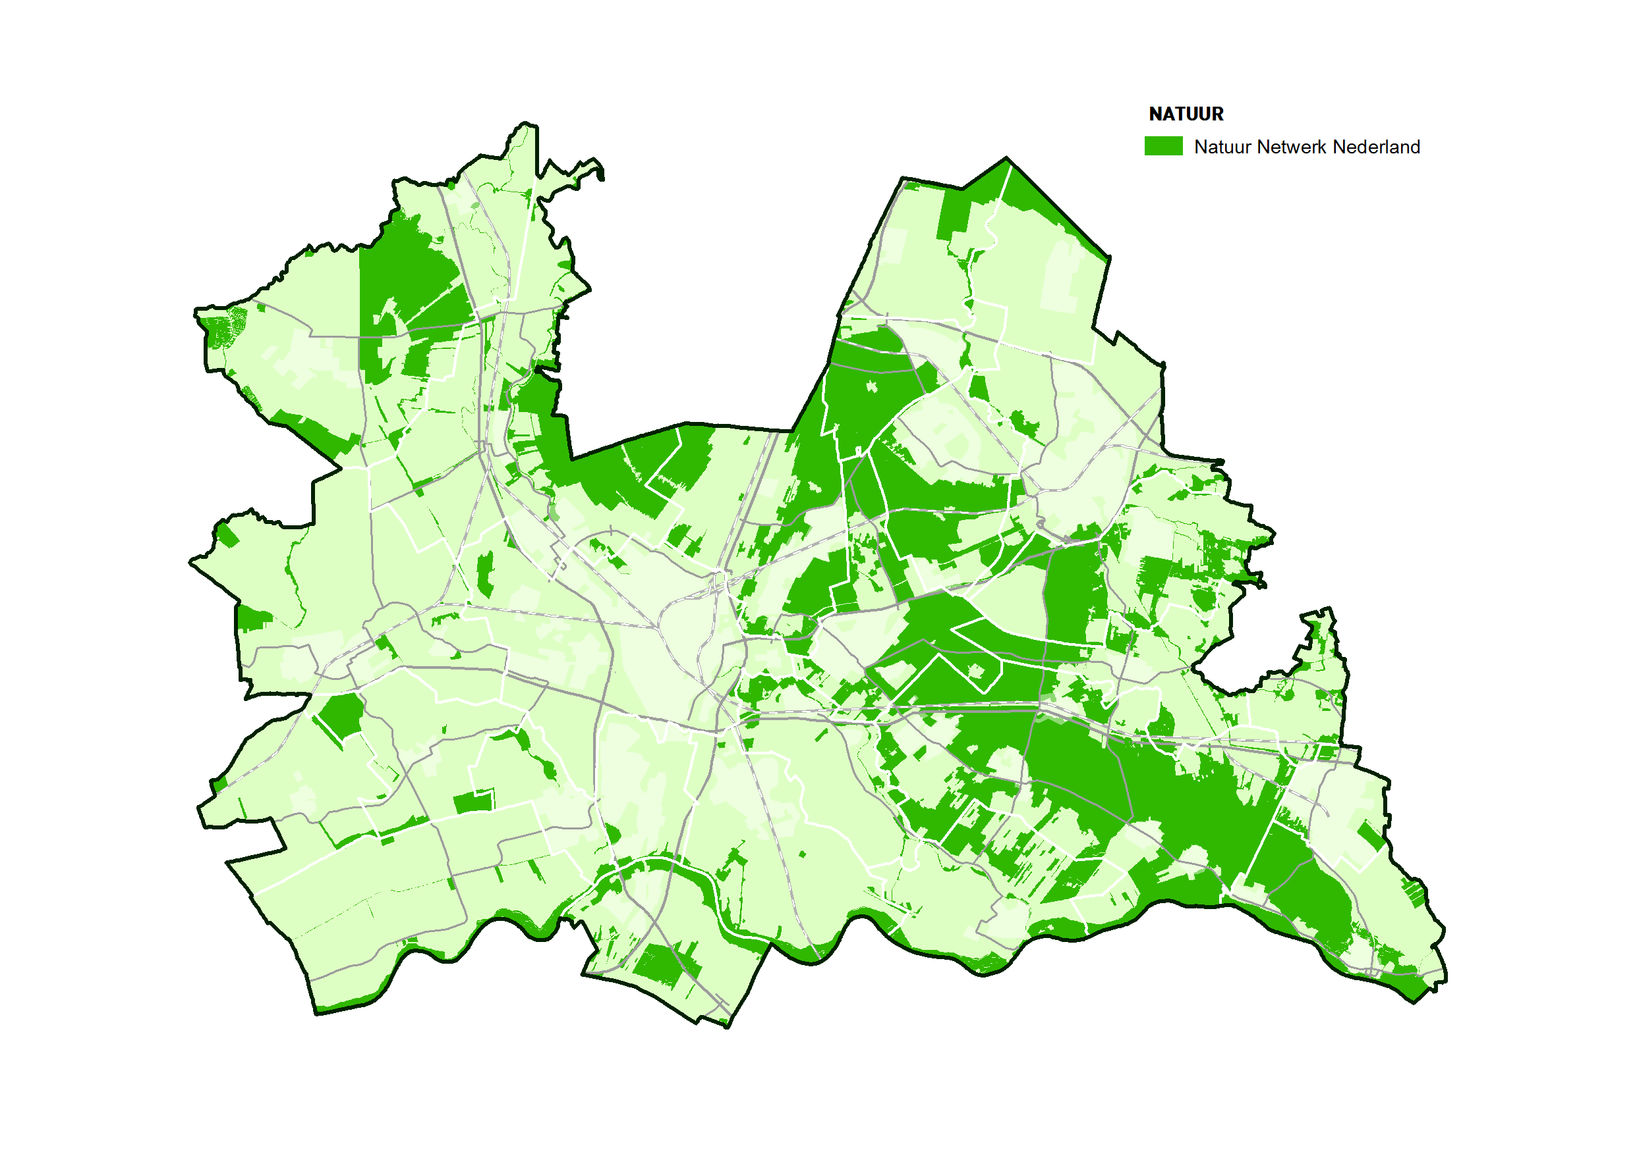
Natuur
Heel de Heuvelrug

Slide 3
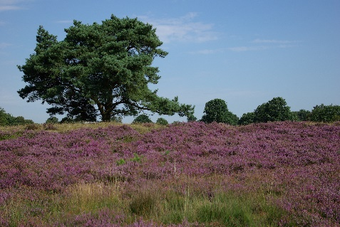
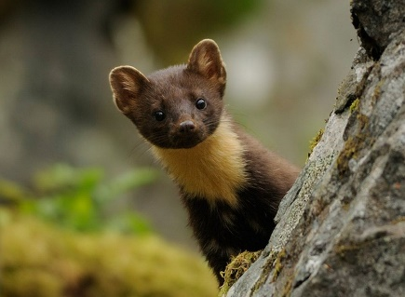
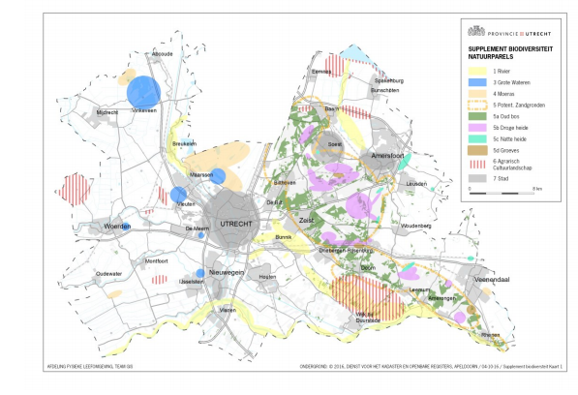
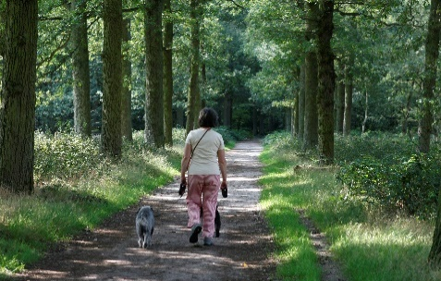
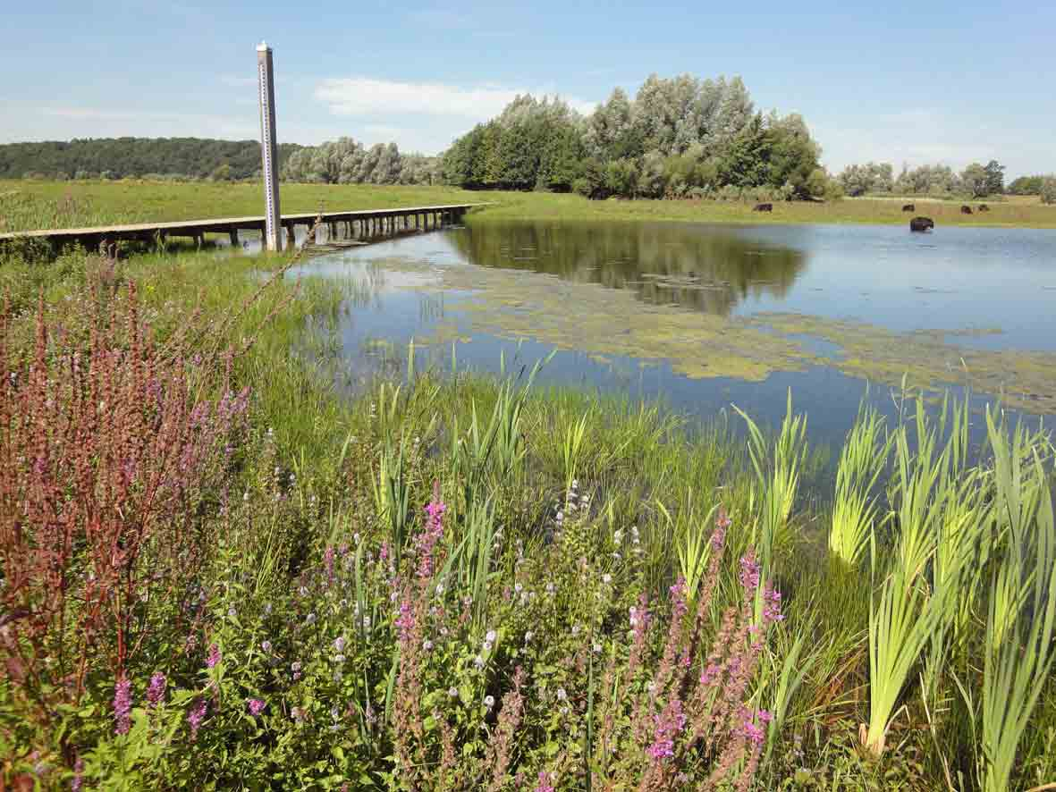
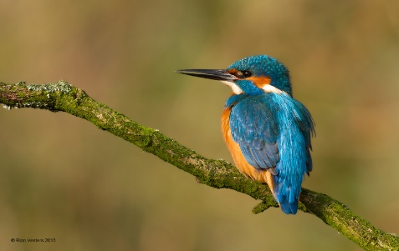
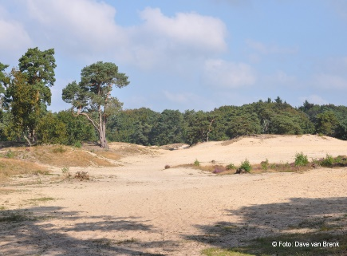
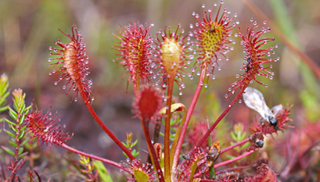
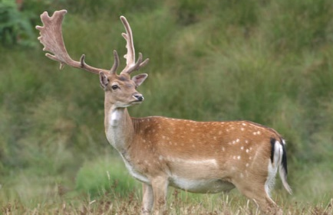
Natuur

Slide 4
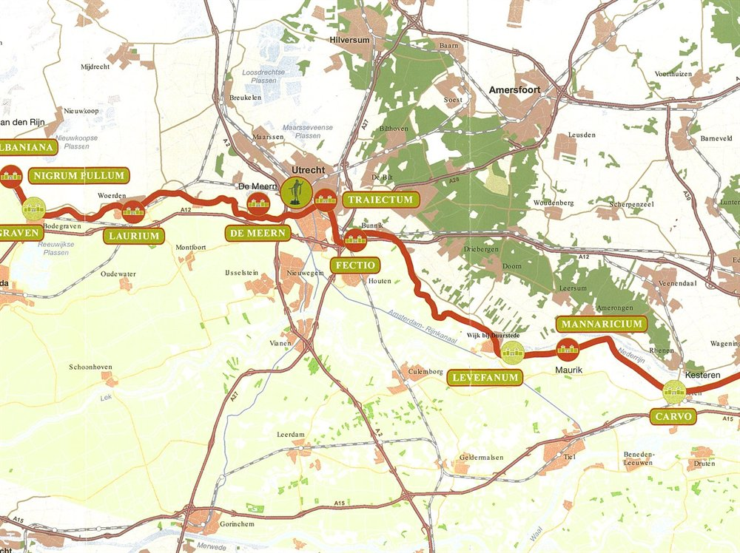
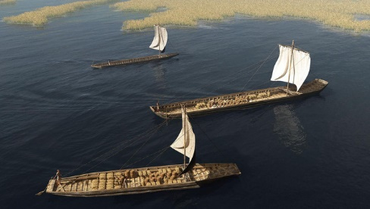
Cultuurhistorie
prehistorie
kastelen
buitenplaatsen: Vecht & Lustwarande
molens
industrieel erfgoed
…etc…
en: militair erfgoed
Limes, Waterlinies
Franse tijd, Koude Oorlog
Romeinse limes

Slide 5
Heuvelrug: hart
Soesterberg
spoelzandwaaier
duinen van stuifzand
sandr: vlak, grof materiaal
vliegvelden: Soesterberg, Deelen, Terlet
Franse tijd & Koude Oorlog

Slide 6
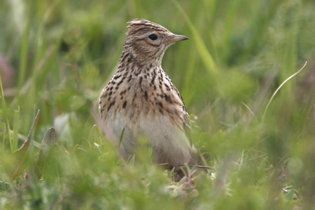
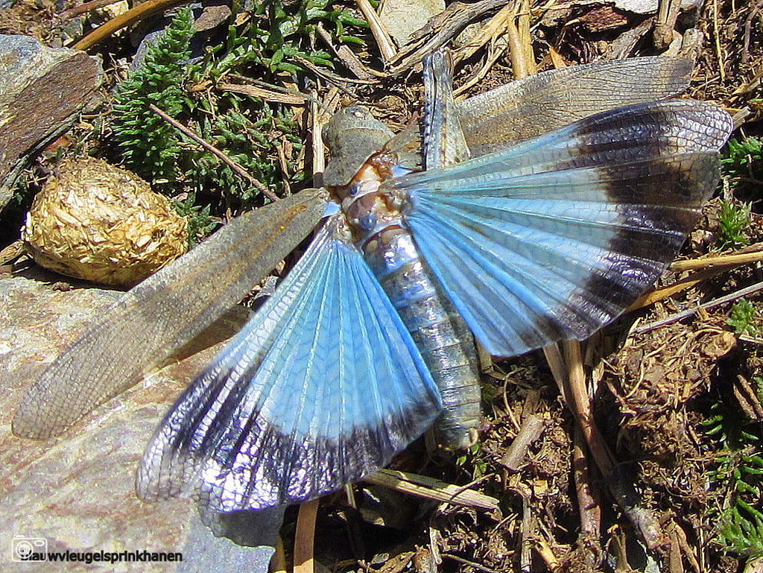
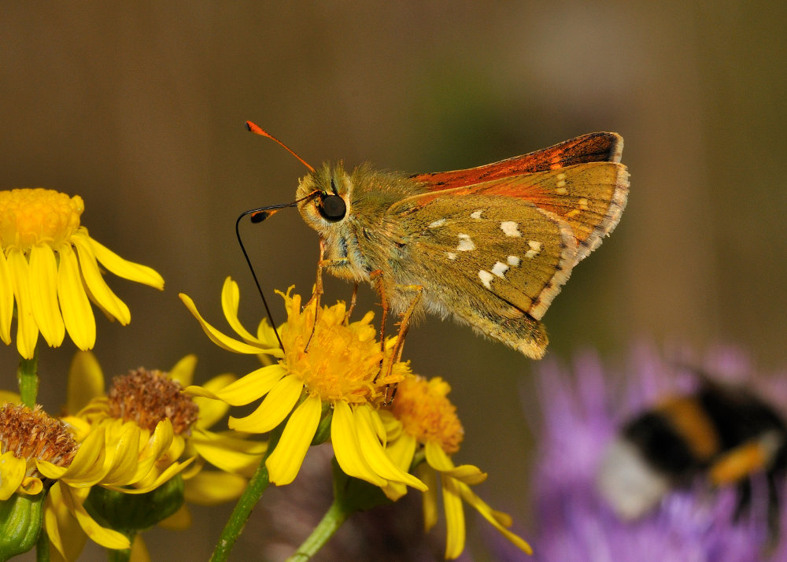
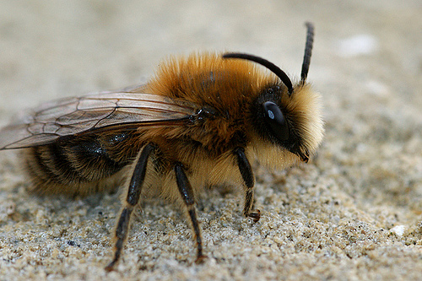
Vliegers op Soesterberg - droge schraalgraslanden
veldleeuwerik
blauwvleugelsprinkhaan
kommavlinder
grote zijdebij
Notes:
Droog grasland, zandige bodem, zeldzame soorten planten, insectenrijkdom, vogels + beheer
233 broedparen veldleeuwerik
80 rode lijstsoorten

Slide 7
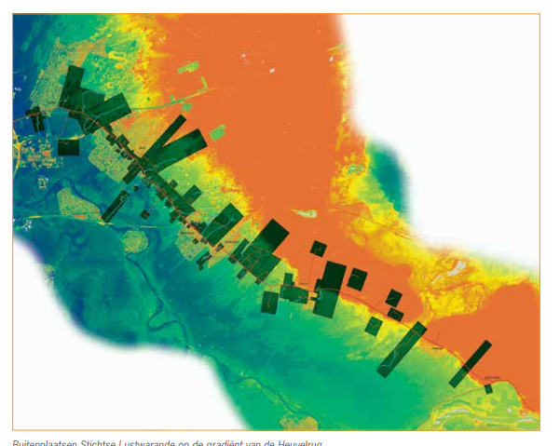
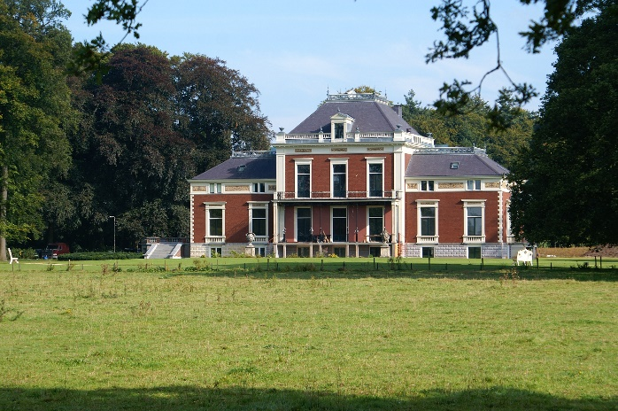
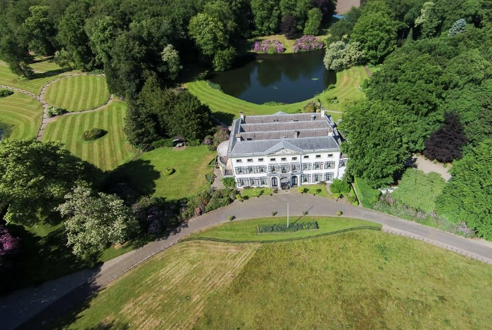
Heuvelrug flank: Stichtse Lustwarande van twee walletjes
Notes:
+ grondwater -> sprengen en vijverpartijen

Slide 8
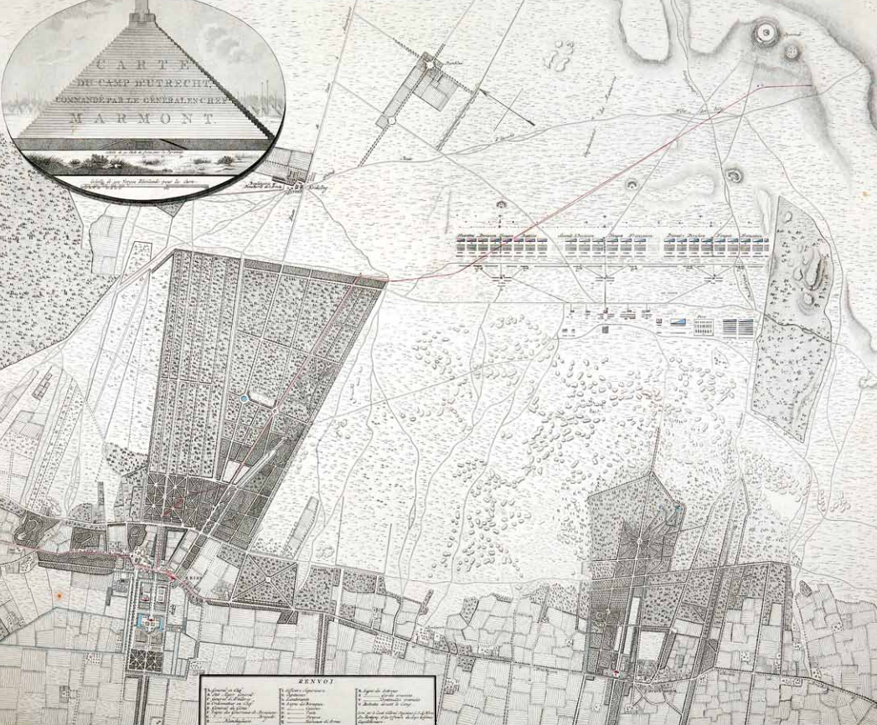
Slot Zeist
Hoog Beek & Roijen
1805

Slide 9
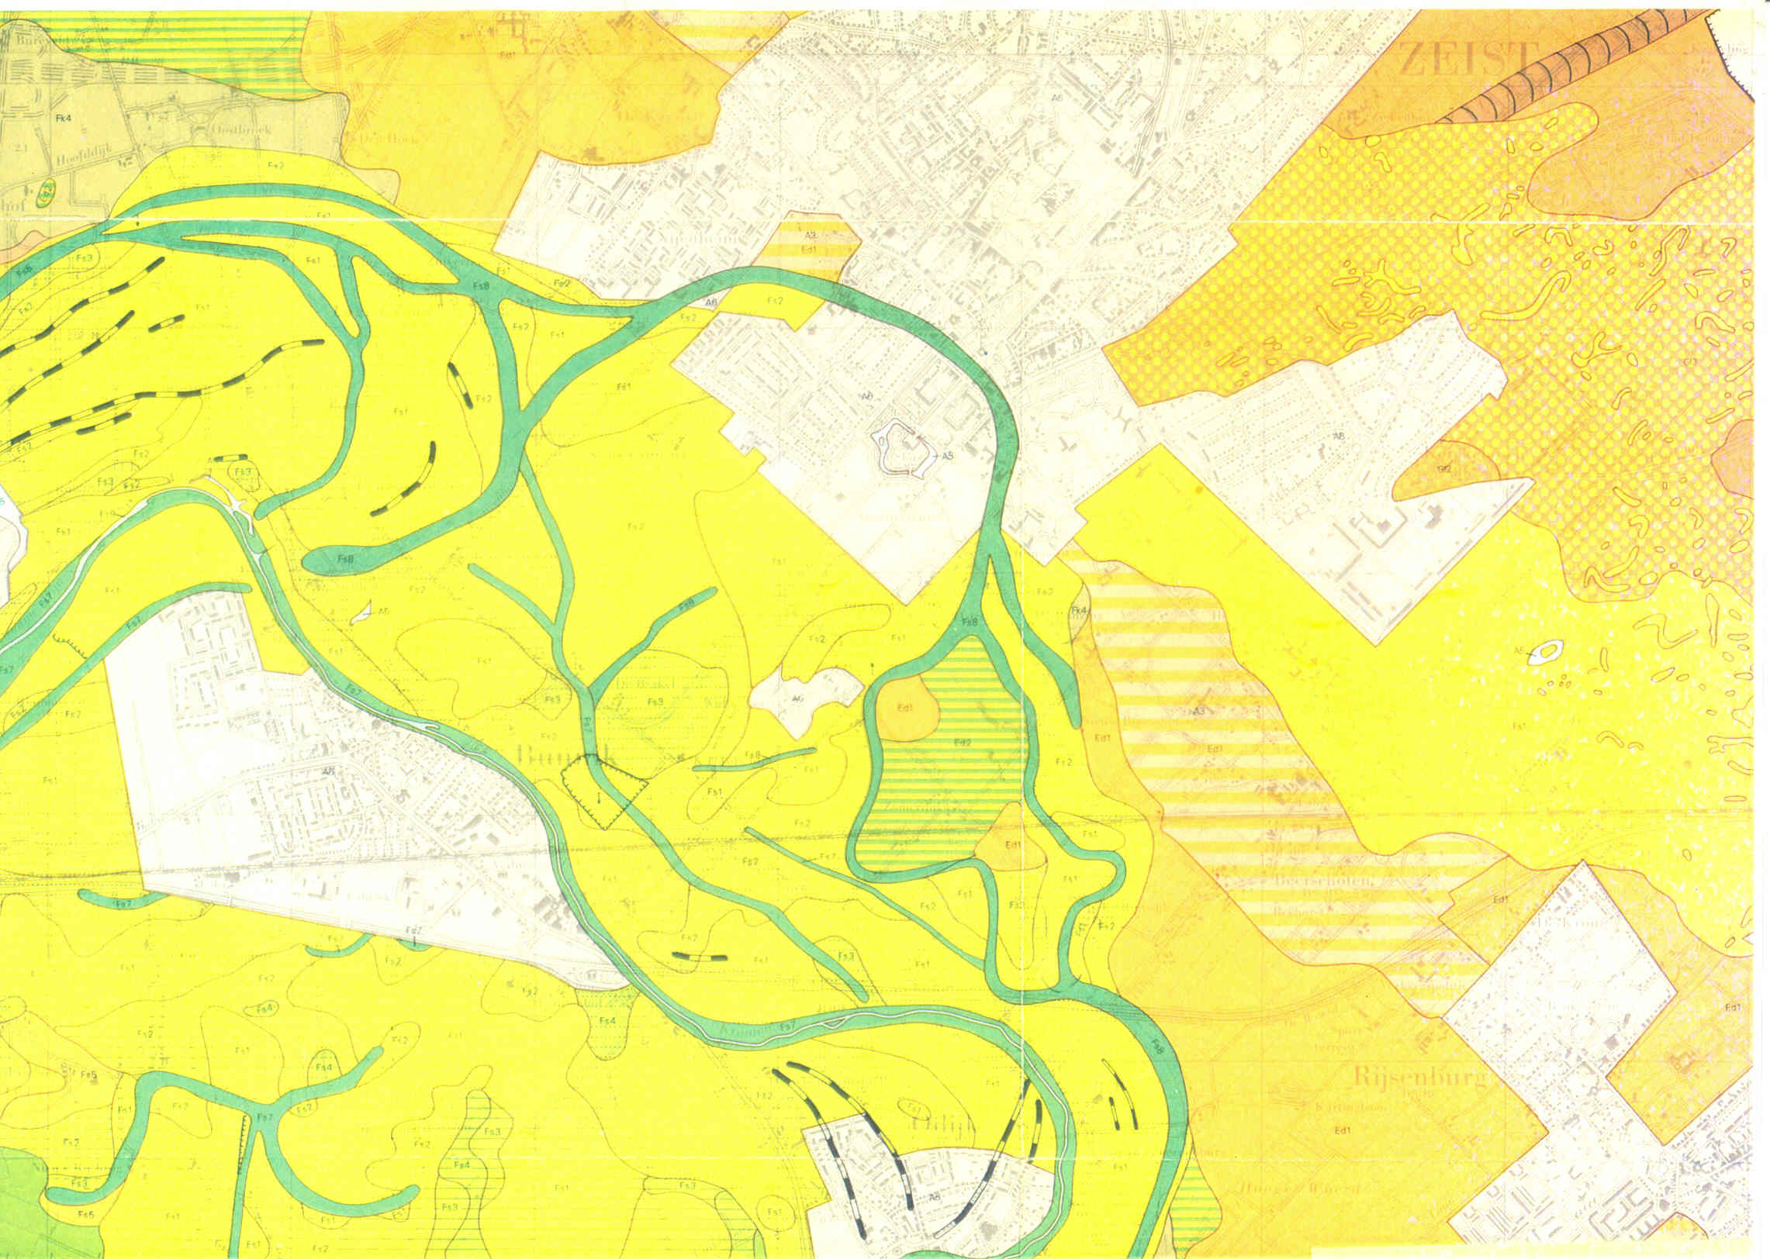
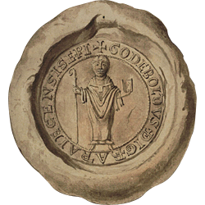
Oostbroek
Niënhof
Aardkundig monument
Rivierbeddingen Oostbroek en Niënhof
Kromme Rijngebied
Notes:
Geschiedenis abdij, Rijn, bisschop

Slide 10
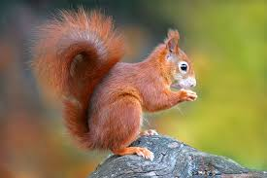
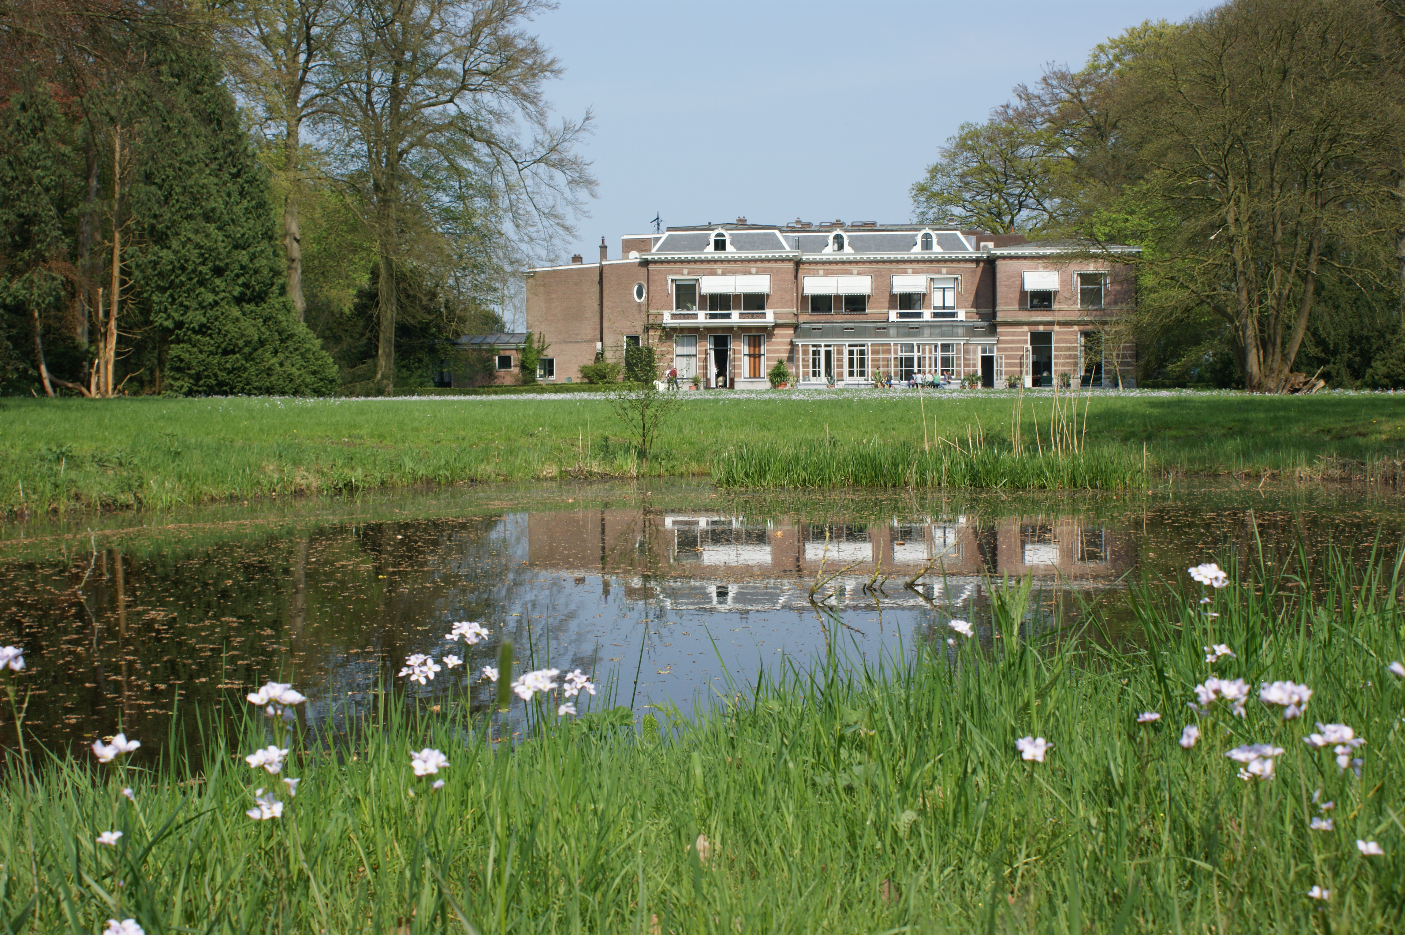
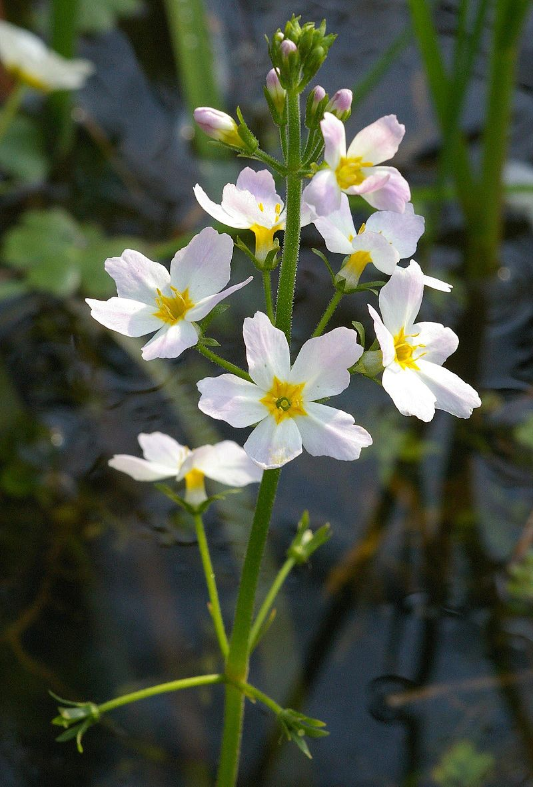
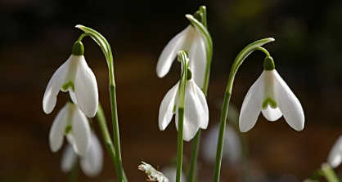
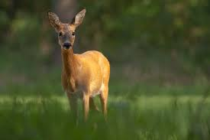
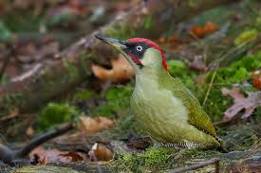
Oostbroek

Slide 11
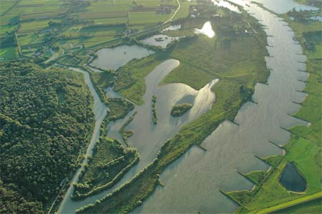
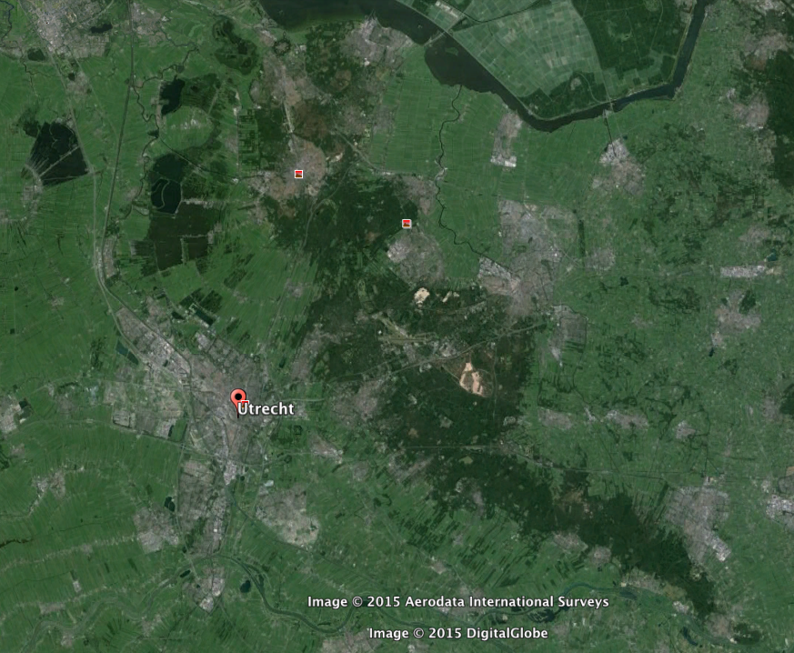
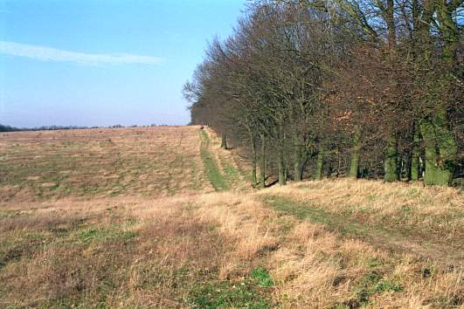
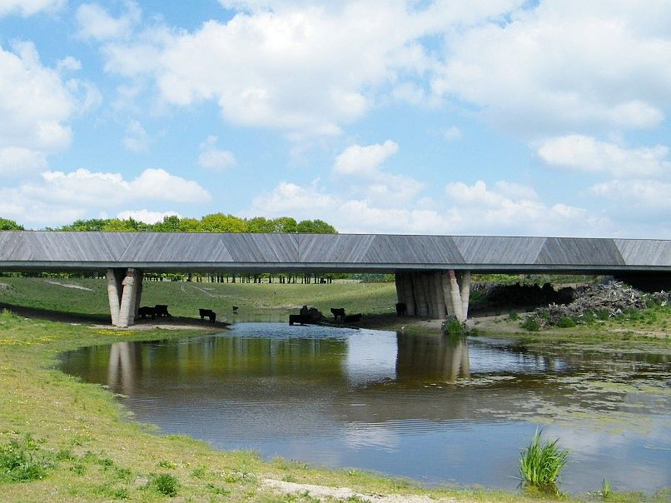
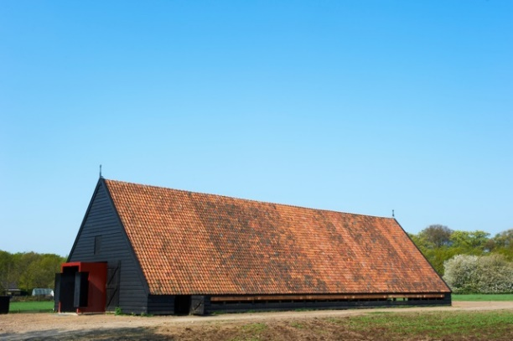
zuid Heuvelrug: de ontmoeting
Nederrijn
dalen en bergen
Heuvelrug op z’n smalst
gradiënt
rogge & tabak

Slide 12
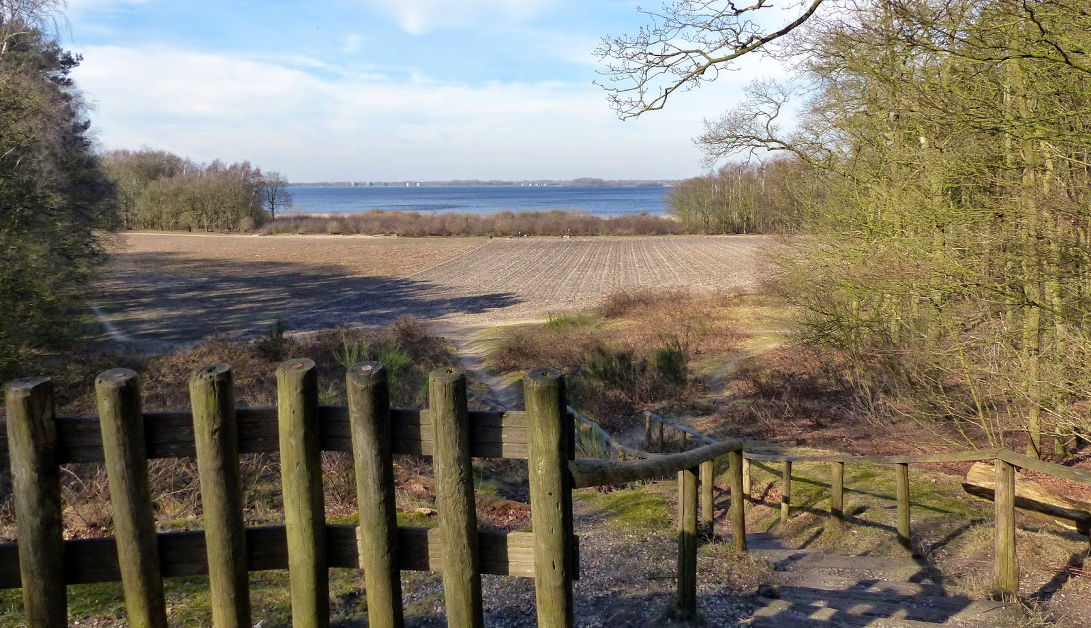
…en nog veel meer!...

